Slide 1
Úvod do metodologie historického výzkumu FAVBPa100
Mgr. Šárka Gmiterková, Ph.D.
16. 12. 2021

Slide 2
Kvalitativní a kvantitativní výzkum
Pro jakékoliv výzkumné téma se lze přiklonit k jednomu z přístupů anebo je lze kombinovat >> tzv. smíšený výzkum
Kvantitativní přístup – makro-rovina / odstup / vně situace / přípravná fáze / testujeme, potvrzujeme či vyvracíme předem dané hypotézy / zobecnění / tvrdá a spolehlivá data
Kvalitativní přístup – prostředek ke zkoumání interpetací aktérů / těsný vztah ke zkoumanému subjektu / uvnitř situace / cílem kontextuální porozumění / teze vzniká v průběhu výzkumu (výzkumné otázky nikoliv!) / bohatá a hloubková data / mikro-rovina

Slide 3
Etnografický výzkum
cílem je provádět výzkum sociálních skupin, společnosti nebo institucí, cílem je získat jejich holistický obraz
výzkum interpretativního charakteru, spočívá v subjektivním vnitřním popisu zkoumaného prostředí
jde o otevřený proces, který výzkumník nedovede vždy plně kontrolovat
Výzkumník v terénu klade za svůj cíl nalézt odpovědi na následující otázky:
Co se děje v daném zkoumaném prostředí?
Co znamenají události pro účastníky situace?
Co lidé musí vědět, aby byli schopni udělat to, co dělají v dané situaci?
Jak lze vztáhnout to, co se děje v dané situaci, k dění v širším sociálním kontextu?
Jak se liší organizace dění v této situaci od dění na jiných místech a v jiných časových okamžicích?

Slide 4
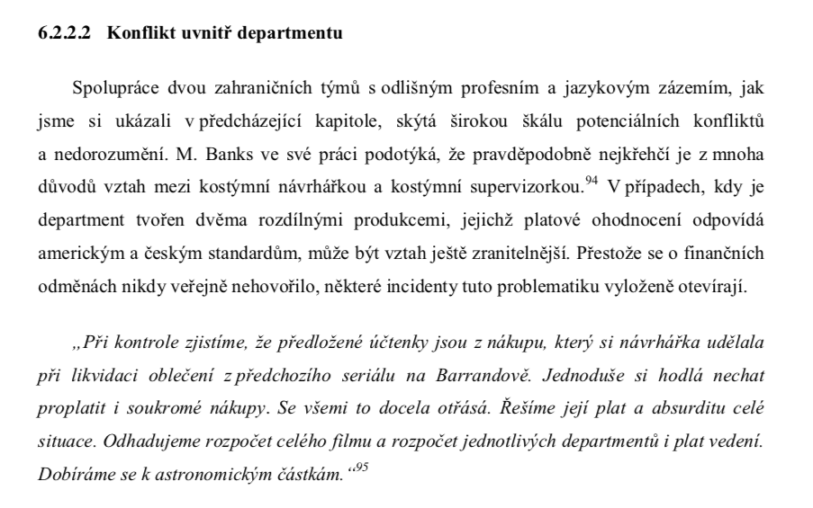
Etnografický výzkum produkční kultury
Metoda sběru dat – rozhovory, zúčastněné pozorován, analýza diskurzu, sběr dokumentů, historická analýza, terénní zápisky
Projekt FIND

Slide 5
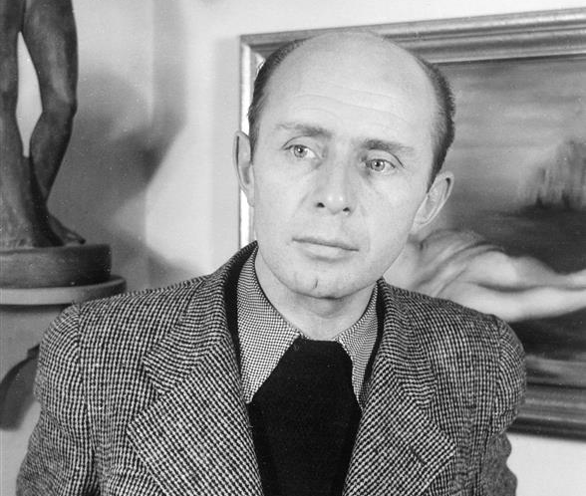
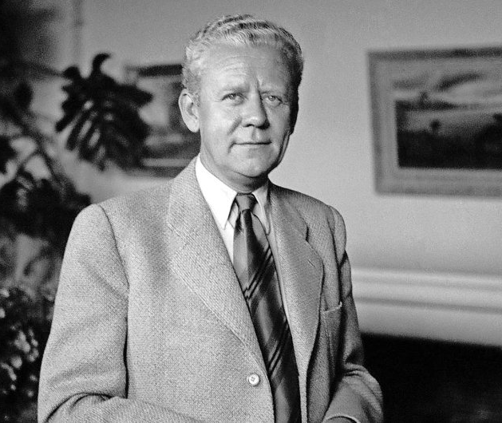
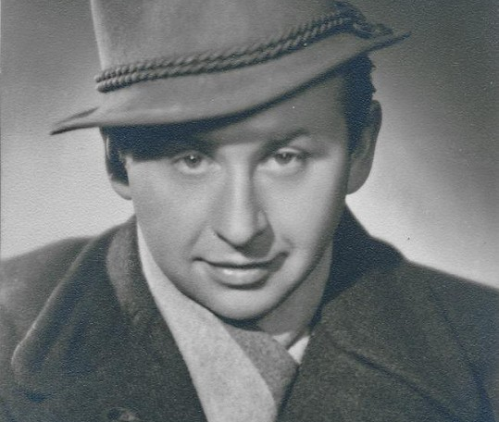
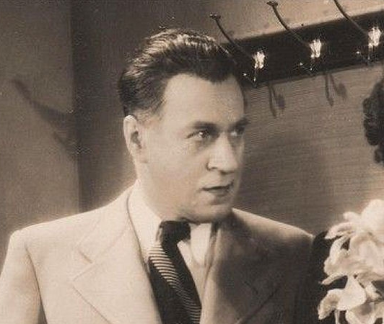
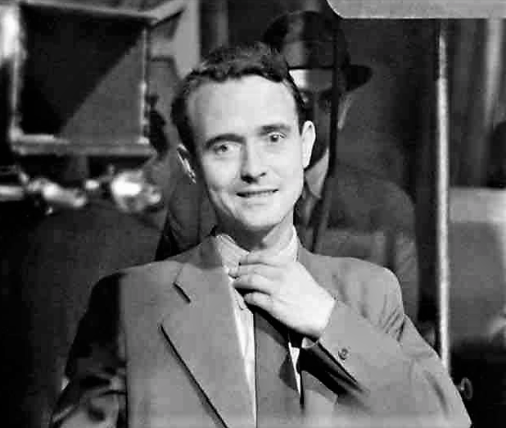
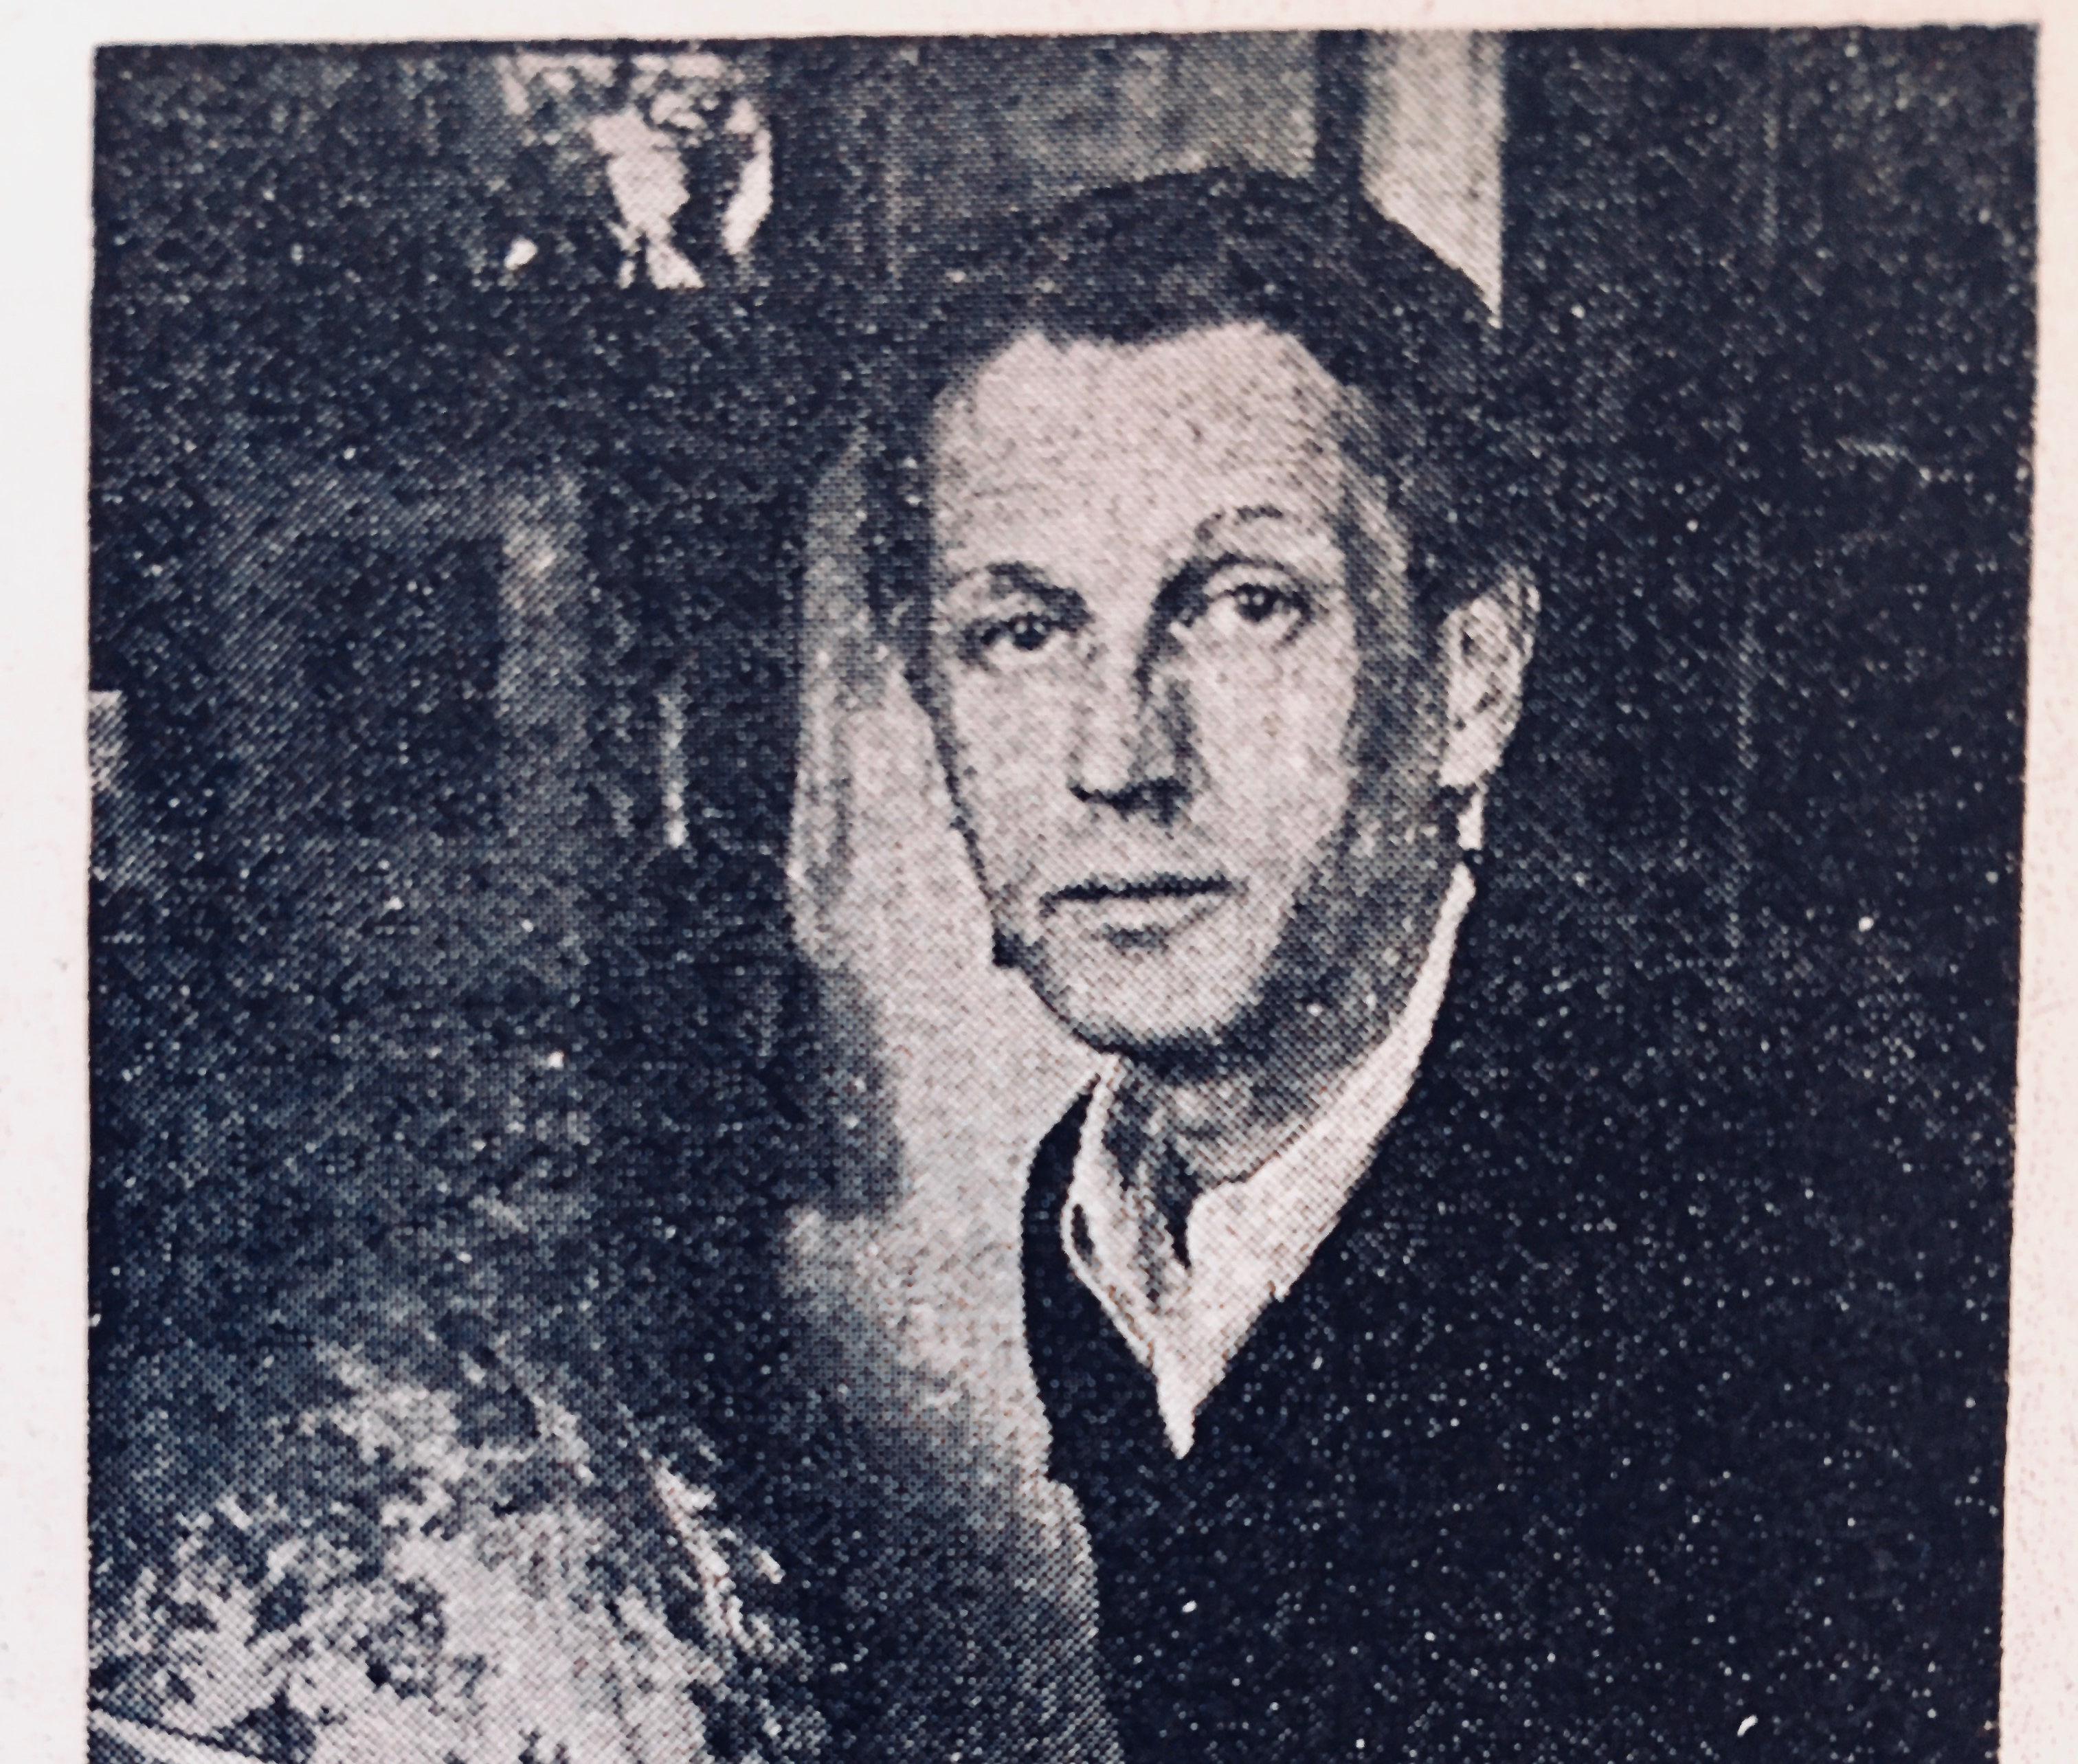

Slide 6
Úkol č. 2: rozhovory a práce se zvukovým záznamem
Téma: Moji rodiče/prarodiče/příbuzní a kino
Vyberte si ze svého příbuzenského okruhu dva respondenty, s nimiž budete vést rozhovory o jejich vztahu ke kinematografii, a to s ohledem na jejich sledovací návyky (kino/televize/VOD)
Možné otázky:
Jaký mají respondenti vztah k chození do kina? Chodí často/málo; s kým; při jaké příležitosti?
Jakému typu kina dávají přednost?
Měnil se jejich vztah ke kinu v průběhu let?
Jaká je jejich první vzpomínka spojená s kinem?
Jaký filmový zážitek považují za nejsilnější a proč?

Slide 7
Zisk 20 bodů za:
Za celkovou koncepci eseje 5 bodů – představení výzkumných otázek a ověřování/vytváření hypotézy; práce s relevantními zdroji; schopnost přesvědčivého a čtivého výkladu; struktura textu (od obecného a kontextuálního ke specifickému případu: úvod, hlavní tělo textu, závěr).
Dodržení formálních pravidel (5 bodů – text musí obsahovat odkazování na zdroje formou poznámek pod čarou ve stanoveném formátu a finální soupis všech použitých zdrojů, rozdělený v souladu s formálními pravidly)
Dodržení rozsahu 5 až 8 NS (neboduje se – pokud nebude dodržený rozsah, text se vrací k přepracování)
Vztažení výpovědí k nějakému širšímu kontextu, který bude podložený zdrojem, například:
Skrz zmíněné filmy – jsou zážitky a významy, které si respondenti s filmem spojují, v souladu např. s jejich kritickým hodnocením/hodnocením dalších diváků?
Skrz prostor kina – jsou zážitky a hodnoty, které si s daným typem kina respondenti spojují, v souladu s tím, jaké typy zážitků a hodnot by měly podle odborných textů/článků v periodických publikacích splňovat?
Skrz specifický kontext projekce - šlo o školní projekce, nepřístupné filmy, festivalové zážitky?
Použijte alespoň PĚT dohledatelných zdrojů mimo samotný rozhovor a to formou citace, parafráze či shrnutí (5 bodů)
Dodržení formálních náležitostí spojených s metodou orálně historického výzkumu (odkazování na zdroj, uvedení pramenu v přehledu zdrojů, přepis rozhovoru v příloze) (2 body)
Stylistická a jazyková stránka (3 body)
V případě jazykové stránky (gramatické hrubky, překlepy) a v případě dodržování formálních pravidel tolerance maximálně 3 chyb, jinak přicházíte o bod.

Slide 8
Známkování
Maximální možný zisk je 55 bodů (za test 20, za esej o oblíbeném filmu 10, za archivní rešerši 5, za finální úkol 20)
Minimální zisk k absolvování předmětu je 34 bodů (60%)
Bodový zisk lze sledovat v poznámkovém bloku předmětu
55 – 50 bodů >> A
49 – 45 bodů >> B
44 – 41 bodů >> C
40 – 37 bodů >> D
36 – 34 bodů >> E
33 bodů a méně >> F

Slide 9
Vypracovaný úkol vložte do vytvořené odevzdávárny nejpozději do 31. 5. (vč.)
Známkování předmětu se zavírá 15. 6.
Konzultační hodiny ve zkouškovém období – do konce června ideálně pondělky 14:00– 15:30

